Slide 1











LOGO
www.1ppt.com
挥拍艺术
竞技激情
X球训练
国际X球联合会（ITF）每年举办四大满贯赛事：澳大利亚X球公开赛、法国X球公开赛、温布尔登X球锦标赛和美国X球公开赛。这些赛事是最高级别的比赛，冠军可以获得高额奖金和积分。
汇报人：XXPPT 汇报时间：202X

Slide 2


行业PPT模板http://www.1ppt.com/hangye/
LOGO
目录/CONTENT
PART 01
PART 04
X球简介
X球训练
PART 02
PART 05
X球技巧
X球赛事和人物
PART 03
X球战术

Slide 3

LOGO
PART 01
X球简介
Notes:
模板来自于：XXPPT https://www.1ppt.com/

Slide 4




X球简介
X球的规则和设备
X球比赛通常在室内或室外的硬地球场上进行，场地长78英尺（23.77米），宽36英尺（10.97米）。X球拍通常由木质、碳纤维或玻璃纤维制成，长度不超过68英寸（170厘米），拍面大X在8-10平方英寸（572-706平方厘米）之间。X球通常由橡胶或乳胶制成，直径在2.5-2.8厘米之间，重量在56-59克之间
X球起源于12-13世纪的法国，当时被称为“掌击球”，是当时上层社会的一种娱乐活动。1875年，XX届男子单打草地X球锦标赛在英国伦敦举行，标志着现代X球的诞生。X球运动在全球范围内得到了广泛的传播和普及，成为一项备受欢迎的体育运动。
X球

Slide 5
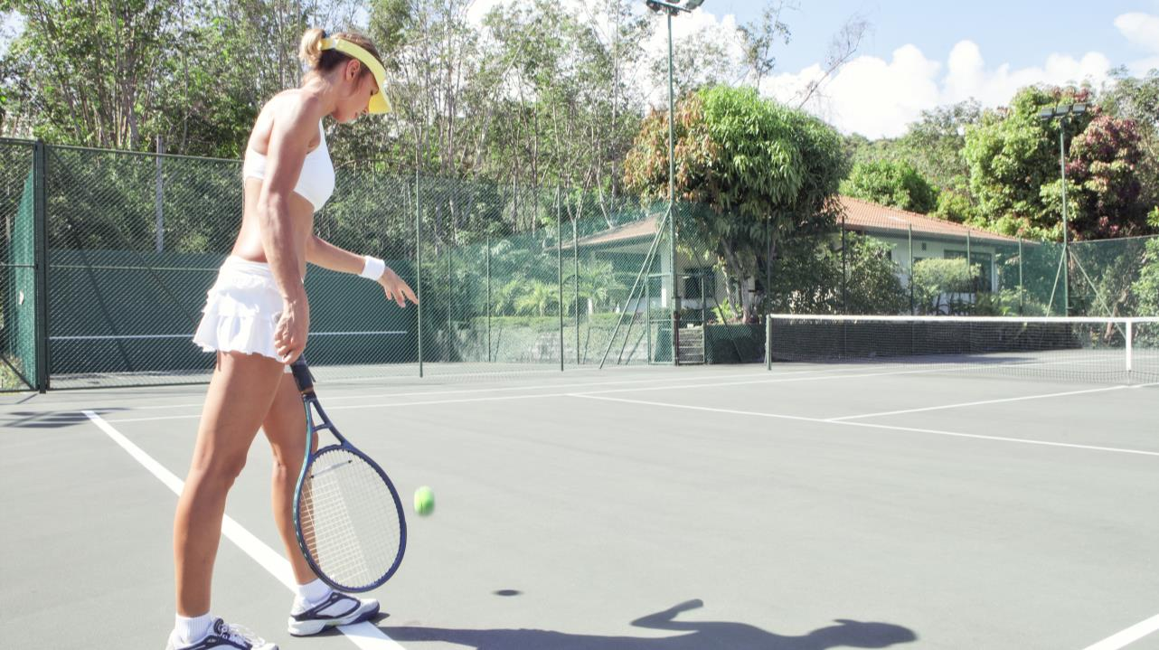
X球简介
X球的分类和级别：X球比赛有多种分类，包括男子单打、女子单打、男子双打、女子双打和混合双打等。国际X球联合会（ITF）每年举办四大满贯赛事：澳大利亚X球公开赛、法国X球公开赛、温布尔登X球锦标赛和美国X球公开赛。这些赛事是最高级别的比赛，冠军可以获得高额奖金和积分。
- Paul Rand

Slide 6
LOGO
PART 02
X球技巧

Slide 7

X球技巧
握拍技巧
握拍方式：东方式、大陆式、西方式等，根据个人习惯和打法选择合适的握拍方式。拍面角度：调整拍面角度，以适应不同的击球方式和球路。手指力量：保持手指紧握球拍，但不过度用力，以保持灵活性和控制力。
发球技巧
准备姿势：双脚分开与肩同宽，膝盖微微弯曲，上身放松，保持平衡。抛球：稳定抛球，高度适中，以便有足够的时间准备击球。击球：利用转体动作，将力量传递到球上，控制球的路线和速度。

Slide 8


X球技巧
击球技巧
击球点：选择合适的击球点，包括球的上升期、最高点和下降期，以适应不同的球路和对手的位置。身体协调：保持身体协调一致，充分利用转体和腿部力量，提高击球的准确性和威力。击球力度：根据需要调整击球力度，包括平击、上旋和下旋等，以控制球的弹跳和方向。

Slide 9


X球技巧
移动技巧：脚步移动：根据球的位置和角度，快速、准确地移动脚步，以便在最佳位置击球。侧身击球：养成侧身击球的习惯，以便更好地利用身体力量和控制球的路线。随挥动作：完成随挥动作，保持身体平衡和连贯性，提高击球的稳定性和质量。

Slide 10
LOGO
PART 03
X球战术

Slide 11

X球战术
单打战术：底线进攻战术：通过精准的底线击球，控制球路和节奏，压制对手并寻找机会进攻。X前战术：利用X前X球、截击和高压球等技术，占据X前优势，限制对手的进攻并创造机会。防守反击战术：以防守为主，通过准确的回球和防守反击，消耗对手的体力并寻找破绽。变幻球路战术：通过不断变化球路、速度和角度，使对手难以适应，从而创造进攻机会。
双打战术
配合与协同防守：两名球员需密切配合，协同防守，利用X前和底线的组合，限制对手的进攻。轮转换位：根据对手的位置和球路，适时进行轮转换位，保持最佳的防守和进攻位置。抢X战术：通过快速抢X、拦截和高压球，打破对手的进攻节奏，创造机会。双底线战术：两名球员同时守在底线附近，通过合作防守和反击，限制对手的进攻。
01
60%
02
80%
03
90%

Slide 12

X球战术
比赛策略：赛前准备：了解对手的技术特点、战术习惯和心理状态，制定针对性的比赛策略。调整节奏：根据比赛进程和对手状态，适时调整自己的节奏，保持主动。保持冷静：在比赛中保持冷静的头脑，不受对手的情绪影响，合理调整战术和心态。重视每一分：每一分都很重要，全力以赴对待每一分，不放弃任何机会。

Slide 13
LOGO
PART 04
X球训练

Slide 14


X球训练
力量训练：通过重量训练增强肌肉力量和耐力，提高发球和击球的力量。速度训练：通过短跑、冲刺和敏捷性训练提高移动速度和反应时间。柔韧性训练：通过伸展和瑜伽等练习提高身体的柔韧性和灵活性，减少运动损伤风险。耐力训练：通过有氧运动（如跑步、游泳）提高心肺功能和持久力。
身体素质训练

Slide 15
X球训练
01
正手击球：掌握正确的姿势、步伐和挥拍动作，提高击球准确性和力量。反手击球：强化反手技术
04
战术训练：比赛策略：根据对手的特点制定比赛策略，包括进攻、防守和转换策略。场地适应性
02
提高反手击球的稳定性和攻击性。发球和接发球：培养发球和接发球的技巧，提高发球速度
05
了解不同场地的特性和最佳打法，包括草地、红土和硬地球场。对手分析：通过分析对手的技术
03
准确性和接发球的预判能力。截击球和高压球：掌握截击球和高压球的技巧，提高X前技术和控制能力。
06
战术和心理特点，制定相应的比赛计划。调整能力：根据比赛情况及时调整战术和心态，保持比赛的主动权

Slide 16
LOGO
PART 05
X球赛事和人物

Slide 17

X球赛事和人物
X球赛事介绍
赛事分类
赛事时间
X球赛事包括大满贯、奥运会、大师赛等，每个赛事都有不同的特点和历史背景。
X球赛事可以分为男子赛事和女子赛事，每个赛事的级别和奖金额度都有所不同。
X球赛事通常在每年的春季和秋季举行，每个赛事的举办时间和地点也有所不同。
穿着得体
保持安静
尊重选手
在观看X球赛事时，观众应该穿着得体的服装，不要穿过于随便或暴露的衣服。
在比赛过程中，观众应该保持安静，不要大声喧哗或使用带有噪音的电子设备。
观众应该尊重选手，不要使用带有攻击性或歧视性的言辞或行为。

Slide 18
男子球员：费德勒、纳达尔、德约科维奇等都是著名的男子X球运动员，他们在职业生涯中获得了多个大满贯冠军。
女子球员：X威廉姆斯、莎拉波娃、科维托娃等都是著名的女子X球运动员，她们在职业生涯中也获得了多个大满贯冠军。

Slide 19
LOGO
www.1ppt.com
挥拍艺术
竞技激情
X球训练
国际X球联合会（ITF）每年举办四大满贯赛事：澳大利亚X球公开赛、法国X球公开赛、温布尔登X球锦标赛和美国X球公开赛。这些赛事是最高级别的比赛，冠军可以获得高额奖金和积分。
汇报人：XXPPT 汇报时间：202X

Slide 20


https://www.pptsupermarket.com/customizes
PPTSUPERMARKETDELETE

Slide 21



PPT超级市场AI
1分钟免费
AI生成精美PPT
https://www.pptsupermarket.com
PPTSUPERMARKETDELETE

Slide 22


Powered by
免费定制PPT
免费下载PPT
PPTSUPERMARKETDELETE

Slide 23
提示：
此文件仅供您在内部团队交流学习交流之用，严禁在其他公共领域传播或商用。如果因为您将本站资源用于其他用途而引起的纠纷，本站不负任何责任
部分页面仅有一行过渡文字，如不需要请删除
文档正文字体为：思源等宽 L(SourceHanMonoSC-Light)、MiSans Normal
部分字体来源于100font.com 点击此链接下载字体
部分图标来源于Storyset.com 点击此链接获取图标
PPTSUPERMARKETDELETE

Slide 24
https://www.pptsupermarket.com/customizes
PPTSUPERMARKETDELETE

Slide 25
PPT超级市场AI
1分钟免费
AI生成精美PPT
https://www.pptsupermarket.com
PPTSUPERMARKETDELETE

Slide 26
Powered by
免费定制PPT
免费下载PPT
PPTSUPERMARKETDELETE

Slide 27
提示：
此文件仅供您在内部团队交流学习交流之用，严禁在其他公共领域传播或商用。如果因为您将本站资源用于其他用途而引起的纠纷，本站不负任何责任
部分页面仅有一行过渡文字，如不需要请删除
文档正文字体为：思源等宽 L(SourceHanMonoSC-Light)、MiSans Normal
部分字体来源于100font.com 点击此链接下载字体
部分图标来源于Storyset.com 点击此链接获取图标
PPTSUPERMARKETDELETE

Slide 28
https://www.pptsupermarket.com/customizes
PPTSUPERMARKETDELETE

Slide 29
PPT超级市场AI
1分钟免费
AI生成精美PPT
https://www.pptsupermarket.com
PPTSUPERMARKETDELETE

Slide 30
Powered by
免费定制PPT
免费下载PPT
PPTSUPERMARKETDELETE

Slide 31
提示：
此文件仅供您在内部团队交流学习交流之用，严禁在其他公共领域传播或商用。如果因为您将本站资源用于其他用途而引起的纠纷，本站不负任何责任
部分页面仅有一行过渡文字，如不需要请删除
文档正文字体为：思源等宽 L(SourceHanMonoSC-Light)、MiSans Normal
部分字体来源于100font.com 点击此链接下载字体
部分图标来源于Storyset.com 点击此链接获取图标
PPTSUPERMARKETDELETE

